Slide 2
সবাইকে স্বাগতম

Slide 3
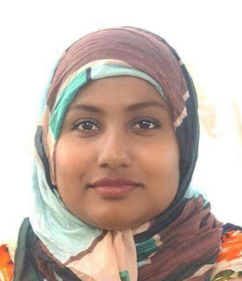
প
পরিচিতি
সামসুন নাহার শান্তা
সহকারি শিক্ষক
৫৮ নং সুলতান খান কান্দি সরকারি প্রাথমিক বিদ্যালয়।
শিবচর,মাদারিপুর।
Gmail:samsunnaharsanta2016@gmail.com

Slide 4
পাঠ পরিচিতি
শ্রেণিঃ প্রথম
বিষয়ঃ প্রাথমিক গণিত
পৃষ্ঠাঃ ৩৯
পাঠঃ বিয়োগের ধারণা
সময়ঃ ৪৫ মিনিট

Slide 5
এই পাঠ শেষে শিক্ষার্থীরা যা শিখবে..................
১০.১.১ এক গুচ্ছ উপকরণ থেকে কয়েকটি উপকরণ বাদ দিলে কয়টি থাকে তা বলতে পারবে।
১০.১.২ এক গুচ্ছ উপকরণ থেকে কয়কটি বাদ দিলে কয়টি থাকে তা সংখায় বলতে ও লিখতে পারবে।

Slide 6
চল আমরা একটি ছড়া আবৃত্তি করি
ছড়া
জয়নব ইসলাম
আমার আছে পাঁচটি ফুল
দিলাম তোমায় দুটি,
এখন আমার কয়টি ফুল
বলতে পার কী?
বেশি ছিল-কমে গেল
তোমায় দিলাম বলে,
বেশি থেকে কমে গেলে
বিয়োগ তারে বলে।

Slide 7
সসসসসসস
আজকে আমরা জানবো
বিয়োগ

Slide 8
বাস্তব পর্যায়

Slide 9
শিক্ষার্থী, মার্বেল, কাঠির মাধ্যমে শিক্ষার্থীদের বিয়োগের ধারণা দেব।

Slide 10
বলতো এখানে কয়টা প্রজাপতি আছে?
এখন কয়টা প্রজাপতি আছে?
৫টি
৩
৩টি

Slide 11
গাছে কয়টা পাখি আছে?
৫টি
কয়টি পাখি উড়ে গেছে?
২টি
কয়টি পাখি আছে?
৩টি

Slide 13
কয়টি ফুল আছে?
৫টি
কয়টি ফুল চলে গেলো?
৩টি
কয়টি ফুল আছে?
২টি

Slide 14
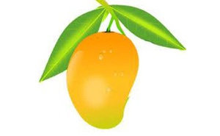
গাছে কয়টি আম আছে?
৫টি
নিচে কয়টি আম পরে আছে?
২টি
গাছে কয়টি আম রইলো?
৫টি

Slide 15
দলীয় কাজ
গোলাপ
শাপলা
৫ – ৩ =?
৫ – ২ = ?

Slide 16
মূল্যায়ন
১
২ – ১ = ?
৪ – ২ = ?
৩ – ২ = ?
২
১

Slide 18
ধন্যবাদ

